Slide 1
START
이주현
2019.09.20

Slide 2
Index
알고리즘
소켓통신

Slide 3

알고리즘
Chapter 1

Slide 4
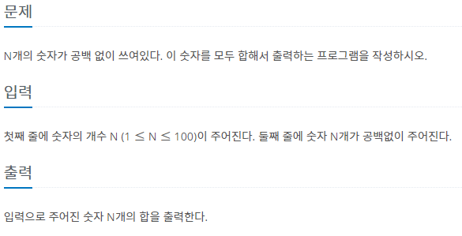
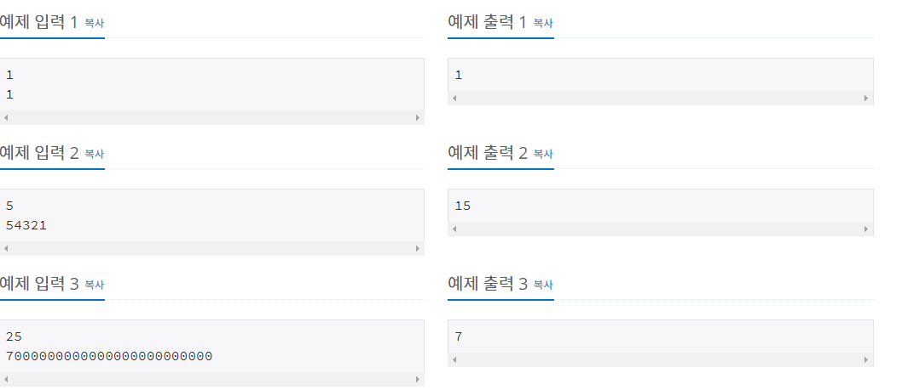

Slide 5
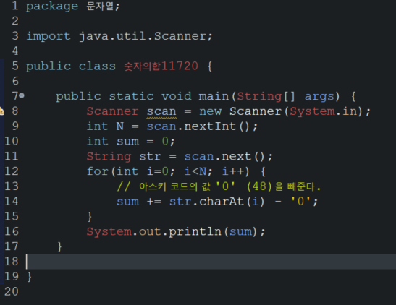
알고리즘

Slide 6
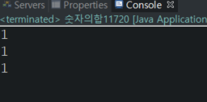
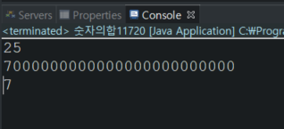
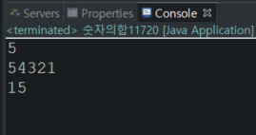
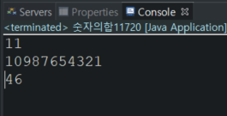
알고리즘

Slide 7
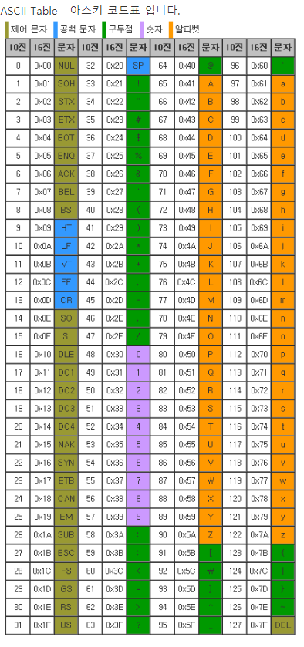
알고리즘

Slide 8
소켓통신
Chapter 2

Slide 9
소켓통신
네트워크 프로그래밍
네트워크로 연결되어 있는 서로 다른 두 컴퓨터가 데이터를 주고받을 수 있도록 하는 것(가전기기의 소켓)
소켓
네트워크 망의 연결에 사용되는 도구

Slide 10
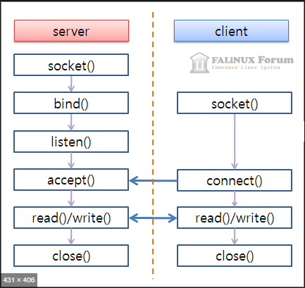
소켓통신
전화기의 장만에 비유되는 socket 함수호출의 이해를 위한 대화
(소켓 생성)
Question : “전화를 받으려면 무엇이 필요한가요?“
Answer : “당연! 전화기지!!“

Slide 11
소켓통신
전화번호의 부여에 비유되는 bind 함수호출의 이해를 위한 대화
(IP주소와 포트번호 할당)
Question : “당신의 전화번호는 어떻게 되나요?“
Answer : “제 전화번호는 010-1111-222 입니다.“

Slide 12
소켓통신
전화기의 케이블 연결에 비유되는 listen 함수호출의 이해를 위한 대화
(소켓을 연결요청이 가능한 상태로 만듬)
Question : “가설이 끝났으니 전화기를 연결만 하면 되나요?“
Answer : “네 연결만 하면 걸려오는 전화를 받을 수 있습니다. “

Slide 13
소켓통신
수화기를 드는것에 비유되는 accept 함수 호출의 이해를 위한 대화
(연결요청에 대한 수락)
Question : “전화벨이 울립니다. 어떻게 해야 하나요?“
Answer : “정말로 몰라서 물으세요? 전화를 받으세요!“

Slide 14
소켓통신
소켓의 생성 과정
1단계. 소켓 생성 socket 함수 호출
2단계. IP주소와 PORT번호 할당 bind 함수 호출
3단계. 연결요청 가능상태로 변경 listen 함수 호출
4단계. 연결요청에 대한 수락 accept 함수 호출

Slide 15
Q & A
QnA

Slide 16
THE END

